Slide 1
滑鼠練習-->下課後-->如何開啟flash 網頁-->方法如下
1

Slide 2
2

Slide 3
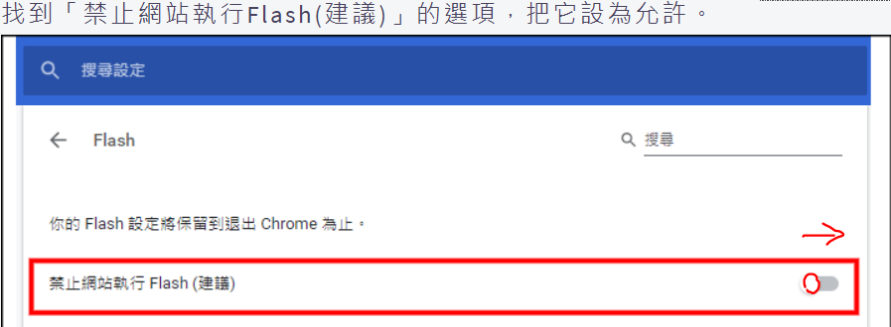
3

Slide 4
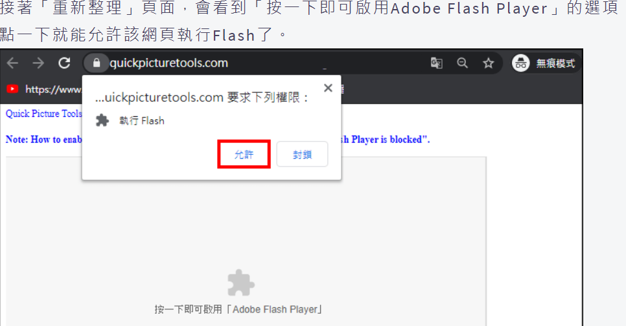
4

